Slide 1
МИЭМ НИУ ВШЭ стратегия развития
Крук Е.А. заслуженный деятель науки, профессор, д.т.н.

Slide 2
МИЭМ НИУ ВШЭ к итогам аудита
1. Учебный процесс МИЭМ не в полной мере покрывает заявленное образовательное поле. В первую очередь, для покрытия этого поля нужно открыть ряд новых магистерских программ. В учебном процессе мало используются новые формы обучения, в настоящее время внедряющиеся, как в мировой, так и в отечественной практике
2. Научная повестка МИЭМ носит фрагментарный характер. Спектр и качество научных направлений не достаточны для создания научно-исследовательского обеспечения заявленного учебного процесса. Высок процент преподавателей, работающих по совместительству
Notes:
2

Slide 3
МИЭМ НИУ ВШЭ к итогам аудита
3. Инновационно-технологическая структура МИЭМ совершенно не соответствует уровню мировых требований. Не достаточен объем средств, зарабатываемых институтом по результатам научно-исследовательской и опытно-конструкторской деятельности.
Notes:
По столбцам:
По 2013 году: Москва + филиалы.
По 2020 году:
для показателя № 1 по филиалам план = факт (добавил около 680 и округлил)
Для других показателей показан план из ТОП5-100, только Москва. Других подтвержденных планов нет.
По показателям:
1. Численность преподавателей и исследователей не включает численность стажеров-исследователей (данные Управления персонала для Бюллетеня абсолютных показателей), на конец года, с учетом доли занимаемых ставок
2. Преподаватели и исследователи, привлеченные на международном рынке: численность иностранных (без учета стажеров-исследователей и ассистентов (8,5), иностранных граждан стран СНГ без ученой степени (9,25)) НПР (82,5) + российские граждане со степенью PhD (26,5). Численность иностранных граждан со степенью PhD – 49, всего НПР со степенью PhD – 75,5. НПР - иностранные граждане стран СНГ с ученой степенью доктора или кандидата наук 3,5, НПР – иностранные граждане (за исключением стран СНГ), не имеющие ученой степени – 30. + 13 иностранцев и россиян с PhD в филиалах
3. Российские преподаватели и исследователи, публикующиеся в рецензируемых международных журналах – оценка по спискам получателей надбавок 3-го уровня (за статью в зарубежном рецензируемом журнале), без учета иностранцев и россиян с PhD 27 (получатели 2012-2014 гг.) + 81 (2013-2015 гг.) + филиалы 17 (2013-2015) + 14 (2012-2014)
Статьи считаются за 3 года, цитирования за 5 лет, комментарии к расчету на предыдущем слайде (соответствуют второму и третьему показателю соответственно)
4. Остальные показатели подтверждаю, кроме показателя: Доля исследовательских коллективов, интегрированных в глобальные научные сети, %
3

Slide 4
Инновационно-технологическая структура МИЭМ
Исследовательский кластер прорывных технологий
Проектно-технологическая магистратура (ИПИКТ)
Департаменты МИЭМ
Лаб. 1
Магистерские программы
Лаб. 2
Формирование исследовательских и проектных команд
Аспирантура
…
МП с участием университета
Инженерные центры
Существующие научно- учебно-исследовательские подразделения
Технопарк
--------------------------
Облако стартапов
Базовые кафедры
Предприятия партнеры
Технопарк

Slide 5
Центр опережающих технологий МИЭМ. Структура
Дирекция ЦОТ
Кластер
прорывных
технологий
Кластер новых образовательных технологий
Магистерские программы:
Беспроводные сети и технологии.
Киберфизические системы и Интернет вещей.
Киберфизические системы и системы на кристалле.
Квантово-информационные технологии
Материалы. Приборы. Нанотехнологии.
Supercomputer Modeling in Science and Engineering (англ.)
Автономные интеллектуальные системы (рус., англ.)
Научно-исследовательские лаборатории:
Киберфизических систем
Безопасных информационных технологий (совм. со Сколтехом)
Надежных методов передачи , хранения и обработки информации (совм. с ИППИ РАН)
Инжиниринговые центры:
Беспроводных технологий
Моделирования и прототипирования радиоэлектронной аппаратуры
Центр micro masters prorgams (MMP)
Разработка Micro degrees
Центр сертификации (MMP)
Технопарк:
Облако технологических стартапов
Лаборатория по разработке учебных материалов
Разработка электронных методических материалов
Разработка on-line курсов

Slide 6
Система управления научной и инновационной деятельностью
НТС
Центр продвижения
Центр координации научных исследований
Центр коллективного пользования
Маркетинг
Вычислительный кластер
Выставочная деятельность
Поддержка грантов и НИОКР
Бизнес-инкубатор
Лицензирование
Демоцентр
…
Сертификация
Патентование
Венчурные и гос.фонды
Поддержка инноваций
Целевые программы, индустриальные партнеры

Slide 7
Модели развития магистратуры
Прикладная практическая магистратура
Micro masters Program
Проектно-технологическая магистратура
Магистратура
по прорывным направлениям будущего
Источник финансирования:
Целевые договоры на подготовку магистров
Договора с физ. лицами
Источник финансирования:
Выполнение НИР по заказам сторонних организаций
Инициативные проекты за счет собственных средств
Источник финансирования:
Программа развития университета
Фонды развития
Индустриальные партнеры
Инженерные центры
Лаборатории прорывных технологий

Slide 8
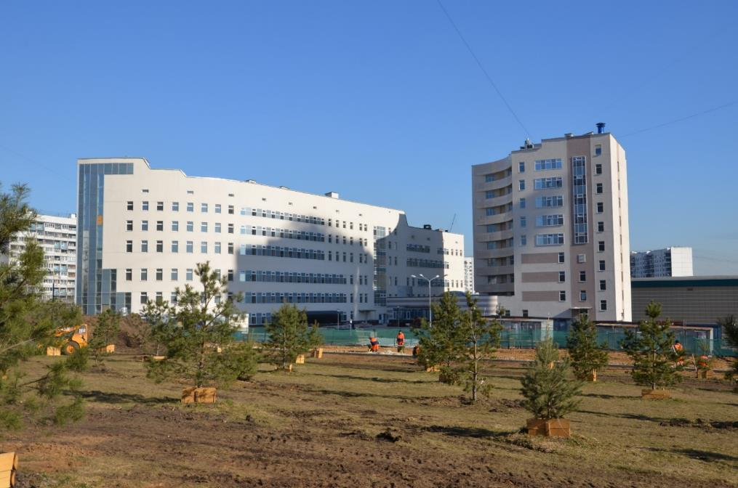
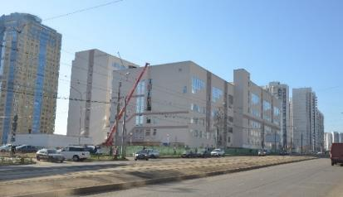
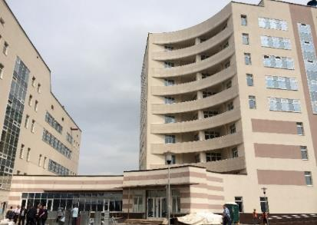
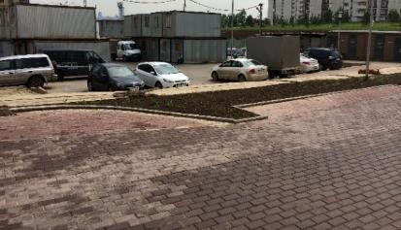
МИЭМ НИУ ВШЭ в Строгино
Общая площадь | 22000 м²
Совокупный фонд учебно-лабораторных площадей | 8800 м²
Notes:
По столбцам:
По 2013 году: Москва + филиалы.
По 2020 году:
для показателя № 1 по филиалам план = факт (добавил около 680 и округлил)
Для других показателей показан план из ТОП5-100, только Москва. Других подтвержденных планов нет.
По показателям:
1. Численность преподавателей и исследователей не включает численность стажеров-исследователей (данные Управления персонала для Бюллетеня абсолютных показателей), на конец года, с учетом доли занимаемых ставок
2. Преподаватели и исследователи, привлеченные на международном рынке: численность иностранных (без учета стажеров-исследователей и ассистентов (8,5), иностранных граждан стран СНГ без ученой степени (9,25)) НПР (82,5) + российские граждане со степенью PhD (26,5). Численность иностранных граждан со степенью PhD – 49, всего НПР со степенью PhD – 75,5. НПР - иностранные граждане стран СНГ с ученой степенью доктора или кандидата наук 3,5, НПР – иностранные граждане (за исключением стран СНГ), не имеющие ученой степени – 30. + 13 иностранцев и россиян с PhD в филиалах
3. Российские преподаватели и исследователи, публикующиеся в рецензируемых международных журналах – оценка по спискам получателей надбавок 3-го уровня (за статью в зарубежном рецензируемом журнале), без учета иностранцев и россиян с PhD 27 (получатели 2012-2014 гг.) + 81 (2013-2015 гг.) + филиалы 17 (2013-2015) + 14 (2012-2014)
Статьи считаются за 3 года, цитирования за 5 лет, комментарии к расчету на предыдущем слайде (соответствуют второму и третьему показателю соответственно)
4. Остальные показатели подтверждаю, кроме показателя: Доля исследовательских коллективов, интегрированных в глобальные научные сети, %
8

Slide 9
Спасибо за внимание!

